Slide 1

Давай вместе не бояться!
Что необходимо знать взрослому о детских страхах.
Подготовил педагог-психолог МДОАУ «Детский сад 17» Андреева Л.А.

Slide 2
Все мы, взрослые и дети, чего-то боимся.
Страх – это эмоция, возникающая в результате опасности,
в ситуации неопределенности и угрозы жизни.
.
Страхи являются естественной реакцией на
непонятное и неизвестное.
Ребенку необходимо научиться справляться с чувством страха.

Slide 3

Типичные страхи детей по возрастам
до 3 лет
Страхи неожиданных резких звуков
с 8 месяцев, страх незнакомых людей и людей, которые необычно себя ведут
Страх врачей
Страх медицинских манипуляций и боли
После 2 лет – страх животных
Ближе к трем годам – страхи перед засыпанием

Slide 4
Типичные страхи детей по возрастам
до 5 лет
Страхи одиночества, темноты и замкнутого пространства, сказочных персонажей.
Обычно указывают на нарушение детско-родительских отношений.
Страх наказаний.
Возникает при недостатке эмоционального тепла и принятия со стороны взрослого.

Slide 5
Типичные страхи детей по возрастам
до 7 лет
Страхи перед представителями потусторонних миров.
Страхи, которые связаны с самым главным ведущим страхом – смерти своей и близких.
Ближе к 7 годам – социальные страхи.
Как правило, они связаны с поступлением в школу.

Slide 6
Как реагировать на детские страхи?
Не разубеждайте ребенка,
не говорите, что бояться нечего.
Теплота и принятие, поддержка и понимание лучше и результативнее, чем убеждение.
Не ругайте и не высмеивайте
ребенка за проявление страха.
Он почувствует себя более беспомощным и «плохим», замкнется в себе.

Slide 7
Как реагировать на детские страхи?
Если ребенок хочет поделиться с вами -
поговорите с ним.
Страх уменьшается или даже исчезает, если есть с кем его разделить.
Не наказывайте за страх.
Помните! К страхам приводит большое количество запретов и малое количество тепла и ласки.

Slide 8

Как реагировать на детские страхи?
Если ребенок хочет поделиться с вами -
поговорите с ним.
Страх уменьшается или даже исчезает, если есть с кем его разделить.
Будьте рядом, когда ребенку страшно.
Расспрашиваете его о том, чего он боится,
что может случиться,
придумывайте способы справиться со страхом
(включая волшебные).

Slide 9
Как справиться с детскими страхами?
Помните!
Лучше свести до минимума причины, по которым ребенок пугается, чем пытаться ослабить страх.
Главное в предупреждении и преодолении страха – это самим родителям рассказать ребенку, как они сами в детстве пережили точно такой же страх (или другой) и сумели его преодолеть.
Родителям необходимо научиться контролировать свои эмоции и речь.

Slide 10
Как справиться с детскими страхами?
Не допускайте выяснения отношений в присутствии ребенка.
Ребенку необходимо доверять родителям и верить в то, что его любят.
Поддерживайте предсказуемость жизни ребенка,
ее постоянство.
Например, ритуал перед сном, ритуал прощания в детском саду и т.д.

Slide 11
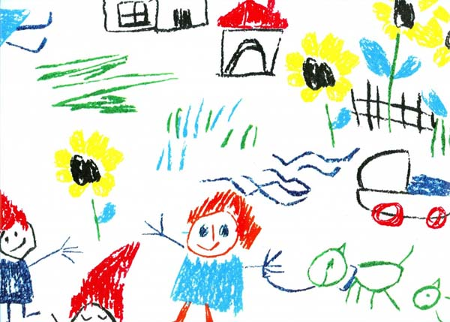
Уважаемые взрослые…
Дайте ребенку возможность много двигаться, занимайтесь спортом, гуляйте - двигательная активность способствует развитию уверенности в себе, помогает побороть страхи.
Если не справляетесь,
обязательно обратитесь за помощью
к детскому психологу.

